Slide 1
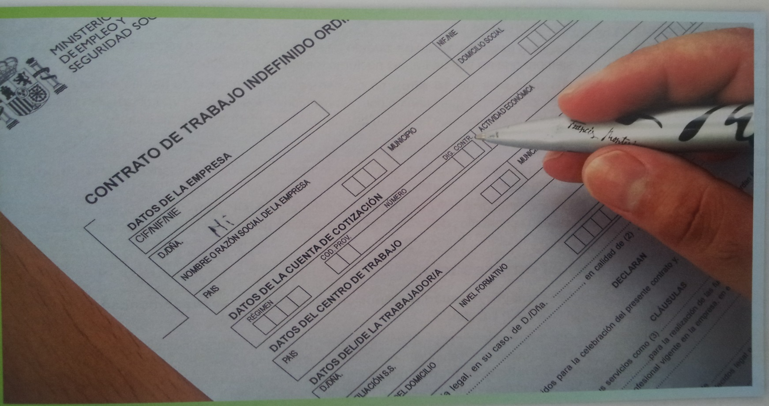
Unidad
EL CONTRATO DE TRABAJO

Slide 2
CONTENIDOS
El contrato de trabajo
2. Modalidades de contrato
3. Las empresas de trabajo temporal
4. Nuevas formas flexibles de organización del trabajo

Slide 3
RECUERDA
PUEDES ACCEDER
A VÍDEOS Y ENLACES
EN EL AULA DIGITAL DE FOL
AQUÍ

Slide 4
El contrato de trabajo
Acuerdo entre trabajador y empresario por el cual el trabajador se compromete a prestar determinados servicios por cuenta ajena a cambio de una retribución.
El trabajador
>18 años y menor emancipado
> 16 años con autorización de padres o tutores
< 16 años → no pueden, salvo espectáculos públicos
Ciudadanos de la UE / extracomunitarios
El empresario
Mayor de edad o menor emancipado
Si es extracomunitario → permiso de la Administración laboral
Capacidad para celebrar un contrato
(requisitos)
Contenidos
siguiente

Slide 5
1. El contrato de trabajo
ELEMENTOS del contrato de trabajo
Consentimiento → Mutuo acuerdo
Objeto →Posible y lícito (legal)
Causa →Prestar un servicio determinado a cambio de dinero
Sustanciales
Escrito o de forma verbal
Presunción si no es escrito → es indefinido a tiempo completo
Forma del contrato
Contenido del contrato
Lugar y fecha
Identificación partes
Categoría profesional
Lugar de trabajo
Jornada y horario
Duración
Retribución
Vacaciones anuales
Preaviso
Convenio colectivo
Cláusulas voluntarias:
Periodo de prueba
Horas extras
No trabajar en la competencia después
Indefinido o temporal
Presunciones de indefinido a tiempo completo
Duración del contrato
anterior
Contenidos
siguiente

Slide 6
1. El contrato de trabajo
Periodo de prueba
→ Pactado en contrato, antes de comenzar a trabajar
→ No puede pactarse si trabajador ha sido contratado antes
Pacto
→ Reflejada en convenio colectivo /Estatuto trabajadores
Contrato obtención práctica profesional: 1 mes, sea medio o superior
Contratos temporales menos de 6 meses: máximo 1 mes.
Se puede pactar interrumpirse en caso de baja laboral, nacimiento hijo/a, violencia género, riesgo durante el embarazo o lactancia.
Duración
→ Mismos derechos
→ No indemnización por despido, y sin preaviso y sin alegar motivo alguno (excepto durante el embarazo que deberá justificarse)
Derechos
Amplía Busca tu convenio colectivo
anterior
Contenidos
siguiente

Slide 7
2. Modalidades de contratos
Contratos Formativos | Formación en alternancia
 | Obtención práctica profesional
Contratos Temporales | Circunstancias de la producción
 | Sustitución
Contratos a Tiempo Parcial | A tiempo parcial común
 | Relevo
Contratos Indefinidos | Indefinido Ordinario
 | Fijo discontinuo
anterior
Contenidos
siguiente

Slide 8
2. MODALIDADES DE CONTRATO: CONTRATO FORMATIVO
Contrato formación en alternancia
Requisitos
No poseer titulación para ese puesto ni haber trabajado 6 meses en ese puesto
Menor de 30 años si el curso es de certificado de profesionalidad niveles 1 y 2
Duración
Mín. 3 meses máx. 2 años
Puede tener varios contratos para distintas actividades del mismo ciclo de FP
Ahora sí puede ser a tiempo parcial
No hay periodo de prueba
Periodo formación
1º año máximo 65 % trabajo y 35 % formación
2º año máximo 85 % trabajo y 15 % formación
Curso de formación en centro formativo o empresa, o también en ETTs
Retribución
Por convenio. No inferior al 60-75 % del salario de su grupo profesional
La anterior cantidad no puede ser inferior al SMI
A esa cantidad se le aplica la reducción del tiempo dedicado a formación
Amplía Busca en tu convenio
volver
siguiente

Slide 9
2. MODALIDADES DE CONTRATO: CONTRATO FORMATIVO
Contrato obtención práctica profesional
Requisitos
Poseer título FP, universidad o certificado profesionalidad (FP empleo)
Realizarse en los 3 años siguientes a terminar los estudios
No haber sido contratado antes en la misma empresa más de 3 meses
Duración
Mín. 6 meses máx. 1 año
Periodo de prueba de 1 mes, tanto para grado medio o superior
Retribución
Pactada en convenio, en su defecto la de su grupo profesional
El convenio no puede fijar un salario por debajo del salario para la formación en alternancia
Amplía Busca en tu convenio
volver
siguiente

Slide 10
2. MODALIDADES DE CONTRATO: contratos temporales
Circunstancias de la producción
Sustitución
Objeto
Incremento ocasional e imprevisible de tareas (desajuste en el empleo)
Sustituir por vacaciones
Incremento ocasional y previsible
Duración
Si es imprevisible, máximo 6 meses (convenio puede ampliar a 1 año)
Si es previsible, máximo 90 días naturales al año, no siendo continuos
Indemnización al finalizar el contrato
12 días por año trabajado, convenio puede mejorarla
Contratos inferiores a 30 días recargo de 24,78€ en Seg. Social para 2022
Objeto
Sustituir a otro trabajador que tiene puesto reservado
Para completar la jornada reducida
Mientras se selecciona una vacante
Duración e indemnización
Por sustitución cuando se reincorpore
Se permite que comience 15 días de la sustitución para formarse
Por selección vacante máx. de 3 meses
No tiene indemnización al finalizar
volver
Amplía Busca en tu convenio
siguiente

Slide 11
2. MODALIDADES DE CONTRATO: contrato indefinido
Encadenamiento de contratos temporales
Por un encadenamiento de contratos temporales por circunstancias de la producción puede adquirir la condición de fijo en la empresa
Si todos los contratos suman más de 18 meses en un periodo de 24 meses (no cuenta contratos de sustitución y formativos)
Fijo – discontinuo
Se alternan periodos de trabajo y de no trabajo en una actividad por:
1- Trabajos estacionales o de temporada que se repite de forma cíclica a lo largo de los años, sin fecha cierta de vuelta al año siguiente
2- Trabajos no estacionales pero intermitentes con periodos de ejecución ciertos
3- Prestación de servicios en la ejecución de contratas, las cuales son previsibles
4- Entre las ETTs y trabajadores cedidos a las empresas
Hay obligación de llamamiento:
Por antigüedad cuando se reanude la actividad sino se entiende como despedido, incluso aunque esté de baja por IT
Llamamiento por escrito, con antelación suficiente, acredite las condiciones de vuelta
El tiempo entre llamamientos computa para la antigüedad
volver
Contenidos
siguiente

Slide 12
2. MODALIDADES DE CONTRATO: contratos indefinido
Indefinido ordinario
Lo puede realizar cualquier empresa con cualquier tipo de trabajador tanto a tiempo parcial como completo.
Contratos indefinidos bonificados
Bonificaciones a la cuota de seguridad social que paga la empresa
Por transformar en indefinidos contratos en prácticas, relevo, sustitución por anticipo de la jubilación, o para la formación
Por contratar parados de larga duración
Por contratar víctimas de violencia de género, terrorismo o trata de seres humanos
Por contratar personas con discapacidad (tanto indefinidas como temporales)
Por contratar excluidos sociales en empresas de inserción
Por contratar fijos discontinuos en la hostelería en los meses de febrero, marzo o noviembre
Por contratar mayores de 65 o 67 años
Bonificaciones en caso de contratos temporales (solo estos contratos temporales):
Con victimas de violencia de género, excluidos sociales y personas con discapacidad
volver

Slide 13
2. MODALIDADES DE CONTRATO: contratos a tiempo parcial
Número de horas al día, a la semana, al mes o al año inferior a las correspondientes por convenio a tiempo completo
A tiempo parcial común
Puede ser indefinido o temporal
Todas las modalidades excepto contrato para la formación
No pueden realizar horas extraordinarias sino las horas complementarias
Características horas complementarias
Pactarse por escrito
Trabajadores indefinidos o temporales, cuya jornada sea al menos 10 horas/semana
Hasta el 30 % de la jornada (salvo convenio amplíe hasta el 60%)
Puede pactarse añadir horas complementarias voluntarias, hasta el 15%, solo para indefinidos
Preavisará al trabajador con 3 días de antelación
Se realizan según pacto de horas complementarias o el convenio
Se pagan como ordinarias y cotizan a la seguridad social
Trabajador puede renunciar si lleva un año desde el pacto alegando motivos
volver
siguiente

Slide 14
2. MODALIDADES DE CONTRATO: contratos a tiempo parcial
De relevo y de jubilación parcial
El objeto del contrato es darle el relevo a otro que se va a jubilar a tiempo parcial
(dos contratos: de relevo y de jubilación parcial)
Jornada y duración
Reduce su jornada entre un 25 % y un 50 %. Si contrato es indefinido y a tiempo completo puede reducirse hasta un 75%
Duración del contrato: mínimo hasta la jubilación completa. Si el contrato es indefinido debe mantenerse al menos 2 años después.
Edad acceso a la jubilación parcial: se incrementará hasta los 65 años en el 2027 (ver jubilación tema 11)
Indemnización
Indemnización como contrato circunstancias de la producción
Salvo el contrato de relevo se convierta en indefinido
Amplía Busca en tu convenio
volver

Slide 15
3. Las empresas de trabajo temporal
Son empresas que contratan a trabajadores para cederlos temporalmente a otras empresas llamadas empresas usuarias, donde realmente se realiza la prestación de trabajo
Relación ETT – empresa usuaria
Contrato mercantil entre dos empresas
Trabajadores contratados temporalmente y también para la formación y en prácticas
Relación ETT - trabajador
→ Contrato de trabajo por escrito
ETT responsable de pagar salarios y seguridad social e indemnización de 12 días por cada año
Dar formación de materia en prevención de riesgos laborales
Derecho a cobrar misma cantidad que otro trabajador de la empresa
El trabajador no paga nada a la ETT
Relación empresa usuaria - trabajador
→ Dirección y control, pero sanciona la ETT
Informar sobre los riesgos
Usar el transporte, sus instalaciones y acudir a los representantes
anterior
Contenidos
siguiente

Slide 16
4. Nuevas formas flexibles de organización del trabajo
Autónomo económicamente dependiente
Es aquel que trabaja principalmente para una sola empresa y que por tanto tiene una gran dependencia económica de ésta, limitándose la “autonomía” que posee en un principio de autónomo.
Requisitos | Características del contrato mercantil
Al menos un 75 % de sus ingresos de esa empresa principal No tener contratados a otros trabajadores No contratar ni subcontratar esa actividad No ejercer profesión con otros socios No ejercer actividad mezclada con los trabajadores No ser titular de locales abiertos al público Infraestructura y materiales propios Correr con el riesgo de la actividad | Autónomo puede interrumpir temporalmente la actividad Interrupción anual de la actividad (vacaciones) 18 días hábiles al año, descansos semanales y los festivos Extinción del contrato Incumplimiento grave del contrato Si no existe causa justa, empresario pagará indemnización
anterior
Contenidos
siguiente

Slide 17
4. Nuevas formas flexibles de organización del trabajo
El teletrabajo
Es aquel trabajo que se realiza de forma preponderante en el domicilio del trabajador o el lugar elegido por éste, de forma alternativa a su presencia en el centro de trabajo, utilizándose las tecnologías de la información y la comunicación (TIC)
Características del teletrabajo
Contrato laboral por escrito, ha de ser pactado por ambas partes, por lo que es reversible ese pacto (plazo de preaviso) Debe trabajar desde su domicilio al menos el 30% de la jornada en un periodo de referencia de 3 meses, salvo formativos que la parte presencial debe ser al menos del 50% Se realizará un inventario de los medios y equipos que aporta el trabajador, valorándose los mismos y pagando una compensación económica por su desgaste Se debe establecer el horario, tanto en el domicilio como presencial en su caso, así como las reglas de disponibilidad
anterior
Contenidos
siguiente

